Slide 1


ФАКУЛЬТЕТ ПРИКЛАДНОЙ МАТЕМАТИКИ И ИНФОРМАТИКИ Отчёт по лабораторной работе №4 по дисциплине “Технологии программирования для мобыльных приложений“
CountryApp: Консольное притложение для управления данными о странах и регионах
Студента 2 курса 12 группы
Худайбердиева Хемраберди Чарымырадовича
Преподаватель :
Давидовская М.И.
Минск, 2025

Slide 2
Цели и задачи проекта
Цель:
Разработать консольное приложение на языке C для управления данными о странах и регионах с использованием SQLite.
Задачи:
Спроектировать базу данных (countries.db).
Создать UML-диаграммы для спецификации.
Реализовать функциональность CRUD и статистику.
Настроить Git-репозиторий и документацию.

Slide 3
Описание приложения
Тип: Консольное приложение на C.
Функциональность:
Аутентификация пользователей.
Добавление, удаление, обновление стран и регионов.
Просмотр данных: список регионов, среднее население регионов, общее население стран.
Используемые страны:
Беларусь, Россия, Туркменистан, Турция.
Технологии: SQLite, C, Git, Drawio.

Slide 4
Структура базы данных
Таблицы:
country: id, name, capital, language, population_country, square_country, currency, head_country.
region: id, name, capital_region, population_region, square_region, country_id.
user: id, username, admin123.
Пример данных:
Страна: Россия (столица: Москва, население: 146 млн).
Регионы: Московская область, Ленинградская область, Новосибирская область.
Инструмент: DB Browser for SQLite.

Slide 5
UML-диаграммы
Создано в Drawio:
Верхнеуровневая диаграмма вариантов использования.
Диаграмма классов (CountryController, CountryInput, Country, Region).
Диаграммы деятельности и последовательности («Login», «Add Country»).
Диаграмма развертывания.
Пример: Диаграмма классов.
Класс Country: атрибуты соответствуют таблице country.
Роль: Описывают архитектуру и поведение приложения.

Slide 6
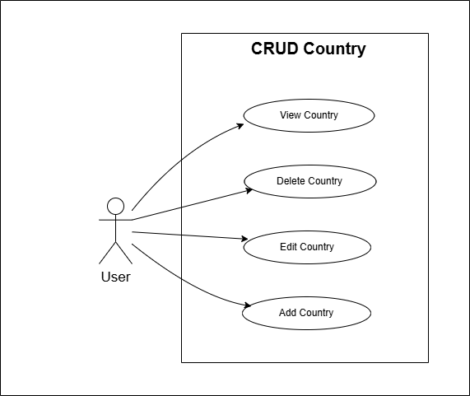
Структура проекта
CountryApp/
├── bin/CountryApp # Исполняемый файл
├── build/*.o # Объектные файлы
├── includes/
│ ├── auth.h
│ ├── database.h
│ ├── country.h
│ ├── region.h
├── src/
│ ├── main.c # Логика CLI
│ ├── auth.c # Аутентификация
│ ├── database.c # Операции с БД
│ ├── country.c # Модель Country
│ ├── region.c # Модель Region
├── docs/CountryApp_Presentation.pdf # Файл презентации (или .pptx)
├── countries.db # Файл базы данных
├── countries.db.sql # SQL-скрипт
├── README.md # Описание проекта
├── Makefile # Скрипт сборки

Slide 7
Функциональность приложения
Аутентификация:
Проверка username и admin123 в таблице user.
Операции:
Добавление страны (например, Турция: Анкара, 85 млн).
Удаление региона по ID.
Обновление данных (например, изменение населения).
Запросы:
Список регионов по стране (например, регионы России).
Среднее население регионов (например, для Туркменистана).
Общее население всех стран.
Пример: Добавление региона для Беларуси (Минская область).

Slide 8
Документация
README.md:
Описание, установка, использование, авторы.
Пример: gcc -o bin/CountryApp src/*.c -lsqlite3.
Wiki:
Глоссарий: термины «страна», «регион».
Функциональные требования: Use Cases.
Спецификация: UML-диаграммы.
Схема базы данных: ER-диаграмма.
Формат: Markdown, изображения .png.

Slide 9
Выводы и результаты
Достижения:
Спроектирована база данных с данными о странах и регионах.
Созданы UML-диаграммы для спецификации.
Реализовано приложение с полной функциональностью.
Настроен репозиторий и документация.
Результат:
Работоспособное приложение для управления данными.
Полная документация в GitHub (Readme, wiki).

Slide 10
Спасибо за внимание!

